Slide 1

大綱
0
前言
1
適性輔導之內涵
2
生涯試探與覺察
3
適性入學與相關資源
4
學生志願選填試探作業定位與運作
5
輔導策略及特色作法
6
結語

Slide 2


0
1
2
3
4
5
6
前言
挑戰與面對
未來
生涯發展
少子化
人口
老化

Slide 3

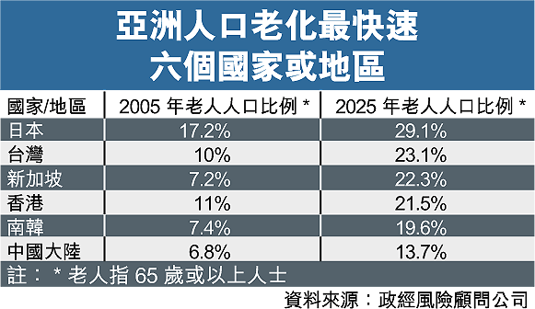
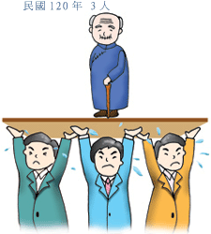

0
1
2
3
4
5
6
前言
高齡化社會—搶救我們的的未來
Notes:
台灣的出生率已經是世界倒數第一
人口老化的速度也已到達讓人怵目驚心的程度

Slide 4
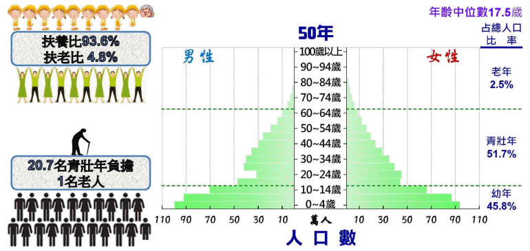
我們所必須共同面對的困境
0
1
2
3
4
5
6
前言
Notes:
扶養的比例快速上升的後果就是每個孩子都必須找到適合自己的工作
用興趣、熱情與使命感才能支撐自己的人生

Slide 5
0
1
2
3
4
5
6
前言
十二年國教
沒有一個孩子
該被放棄
發揮孩子的
優勢智慧
孩子的未來
台灣的未來

Slide 6

1
2
3
4
5
適性輔導之內涵
6
壹、適性輔導之內涵
國中九年級學生志願選填試探後輔導作為

Slide 7
1
2
3
4
5
適性輔導之內涵
6
最適合的生涯進路
個人特質的
澄清與了解
探索活動
(個人)
做決定
做決定
做決定
家庭/校園
(環境因素)
職業環境
(工作資訊)
個人與環境關係的協調
教育與職業資料的提供
適性輔導內涵

Slide 8
美國哈佛大學心理學家-嘉納（Howard Gardner）多元智能
1
2
3
4
5
適性輔導之內涵
6
語文/語言
個人內省
音樂/節奏
自然觀察
視覺/空間
多元智能
肢體/動作
邏輯/數學
人際關係
Notes:
美國心理學家加德納（Howard Gardner）反駁了傳統智力理論的觀念，他認為，智力測驗的頻繁使用，使得它把人進行了分類並帖上了標簽，用來判斷人的弱項和短處而非長處。智力並不是一個容易“被測量”的東西，目前所能夠測量的東西僅僅是語言和數理邏輯，如果一定要去測量智力，那麼應當側重於該智力所要解決的問題或在運用該智力時表現出來的創造性的能力。
智力總是以組合的方式來進行的，每個人都是具有多種能力組合的個體，而不是只擁有單一的、用紙筆測驗可以測出的解答問題能力的個體。由此加德納提出了智力多元論的觀點。在1983年的《智力的結構：多元智能理論》一書中，加德納把智力定義為“是在某種社會和文化環境的價值標準下，個體用以解決自己遇到的真正難題或生產及創造出某種產品所需要的能力”。他認為，一方面，智力不是一種能力而是一組能力；
加德納認為，每個人都同時擁用相對獨立的九種智力，而這九種智力在每個人身上以不同方式、不同程度的組合使得每個人的智力各具特點，加德納還認為，因為每個人的智力都有獨特的表現方式，每一種智力都有多種表現方式，所以，我們很難找到一個適用於任何人的統一的評價標準來評價一個人的聰明和成功與否
語言智能(linguistic intelligence)：
運用語言傳達訊息，激發、取悅他人的能力， 如詩人、小說家、編輯記者等。
數學-邏輯智能(logic-mathematical intelligence)：
一種有秩序方式操作符號或句型間關係的能力，如數學家、科學 家。
內省智能(intrapersonal intelligence)：
了解自己內在感受、夢想和觀念，並能自省、自制的能力，如小說家、宗教家等。
人際智能(interpersonal intelligence)：
能瞭解他人、與人相處的能力，如教師、社會工作者。
身體動覺智能(bodily-kinesthetic intelligence)：
在運動、表演藝術施展的能力，如運動員、演員。
音樂智能(musical intelligence)：
能享受音樂節奏、演出、作曲的能力，例如演奏家、作曲家。
視覺空間智能(spatial intelligence)：
在視覺藝術或空間展示上，能感受創造、平衡的能力，如設計師。
自然智能(naturalist intelligence)：
能夠瞭解自然環境並與之和諧相處的能力，如生物學家、環保人士等。

Slide 9
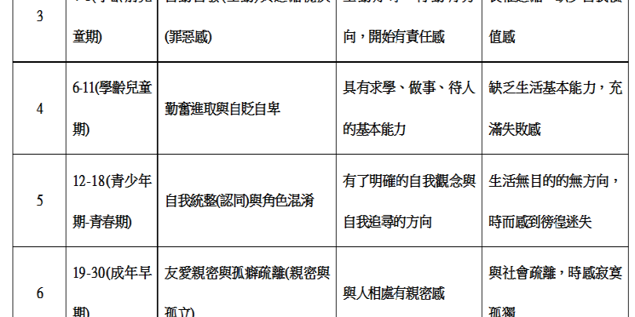
1
2
3
4
5
適性輔導之內涵
6
Erikson心理社會發展理論
我是誰?我該往哪裡去?
正向發展
負向發展
Notes:
美國心理學家加德納（Howard Gardner）反駁了傳統智力理論的觀念，他認為，智力測驗的頻繁使用，使得它把人進行了分類並帖上了標簽，用來判斷人的弱項和短處而非長處。智力並不是一個容易“被測量”的東西，目前所能夠測量的東西僅僅是語言和數理邏輯，如果一定要去測量智力，那麼應當側重於該智力所要解決的問題或在運用該智力時表現出來的創造性的能力。
智力總是以組合的方式來進行的，每個人都是具有多種能力組合的個體，而不是只擁有單一的、用紙筆測驗可以測出的解答問題能力的個體。由此加德納提出了智力多元論的觀點。在1983年的《智力的結構：多元智能理論》一書中，加德納把智力定義為“是在某種社會和文化環境的價值標準下，個體用以解決自己遇到的真正難題或生產及創造出某種產品所需要的能力”。他認為，一方面，智力不是一種能力而是一組能力；
加德納認為，每個人都同時擁用相對獨立的九種智力，而這九種智力在每個人身上以不同方式、不同程度的組合使得每個人的智力各具特點，加德納還認為，因為每個人的智力都有獨特的表現方式，每一種智力都有多種表現方式，所以，我們很難找到一個適用於任何人的統一的評價標準來評價一個人的聰明和成功與否
語言智能(linguistic intelligence)：
運用語言傳達訊息，激發、取悅他人的能力， 如詩人、小說家、編輯記者等。
數學-邏輯智能(logic-mathematical intelligence)：
一種有秩序方式操作符號或句型間關係的能力，如數學家、科學 家。
內省智能(intrapersonal intelligence)：
了解自己內在感受、夢想和觀念，並能自省、自制的能力，如小說家、宗教家等。
人際智能(interpersonal intelligence)：
能瞭解他人、與人相處的能力，如教師、社會工作者。
身體動覺智能(bodily-kinesthetic intelligence)：
在運動、表演藝術施展的能力，如運動員、演員。
音樂智能(musical intelligence)：
能享受音樂節奏、演出、作曲的能力，例如演奏家、作曲家。
視覺空間智能(spatial intelligence)：
在視覺藝術或空間展示上，能感受創造、平衡的能力，如設計師。
自然智能(naturalist intelligence)：
能夠瞭解自然環境並與之和諧相處的能力，如生物學家、環保人士等。

Slide 10

1
2
3
4
5
適性輔導之內涵
6
我想自己做決定，但是……
有些國中生的生涯抉擇是以父母意見為主，再參考自己的想法，而且容易受到同儕影響。
以學生為主體，鼓勵家長與重要他人從旁協助引導與探索，規劃更適合自己的生涯進路。
但是
這真的是
適合我嗎?
國中學生
為什麼需要
適性輔導?
學生
家長
重要他人
同儕
學生
家長
Notes:
美國心理學家加德納（Howard Gardner）反駁了傳統智力理論的觀念，他認為，智力測驗的頻繁使用，使得它把人進行了分類並帖上了標簽，用來判斷人的弱項和短處而非長處。智力並不是一個容易“被測量”的東西，目前所能夠測量的東西僅僅是語言和數理邏輯，如果一定要去測量智力，那麼應當側重於該智力所要解決的問題或在運用該智力時表現出來的創造性的能力。
智力總是以組合的方式來進行的，每個人都是具有多種能力組合的個體，而不是只擁有單一的、用紙筆測驗可以測出的解答問題能力的個體。由此加德納提出了智力多元論的觀點。在1983年的《智力的結構：多元智能理論》一書中，加德納把智力定義為“是在某種社會和文化環境的價值標準下，個體用以解決自己遇到的真正難題或生產及創造出某種產品所需要的能力”。他認為，一方面，智力不是一種能力而是一組能力；
加德納認為，每個人都同時擁用相對獨立的九種智力，而這九種智力在每個人身上以不同方式、不同程度的組合使得每個人的智力各具特點，加德納還認為，因為每個人的智力都有獨特的表現方式，每一種智力都有多種表現方式，所以，我們很難找到一個適用於任何人的統一的評價標準來評價一個人的聰明和成功與否
語言智能(linguistic intelligence)：
運用語言傳達訊息，激發、取悅他人的能力， 如詩人、小說家、編輯記者等。
數學-邏輯智能(logic-mathematical intelligence)：
一種有秩序方式操作符號或句型間關係的能力，如數學家、科學 家。
內省智能(intrapersonal intelligence)：
了解自己內在感受、夢想和觀念，並能自省、自制的能力，如小說家、宗教家等。
人際智能(interpersonal intelligence)：
能瞭解他人、與人相處的能力，如教師、社會工作者。
身體動覺智能(bodily-kinesthetic intelligence)：
在運動、表演藝術施展的能力，如運動員、演員。
音樂智能(musical intelligence)：
能享受音樂節奏、演出、作曲的能力，例如演奏家、作曲家。
視覺空間智能(spatial intelligence)：
在視覺藝術或空間展示上，能感受創造、平衡的能力，如設計師。
自然智能(naturalist intelligence)：
能夠瞭解自然環境並與之和諧相處的能力，如生物學家、環保人士等。
如果可以幫助國中生多元試探並瞭解自己的性向、興趣和能力，再參考老師的建議、收集相關資訊，並與家長深入討論，較能規劃適合自己的生涯進路。

Slide 11
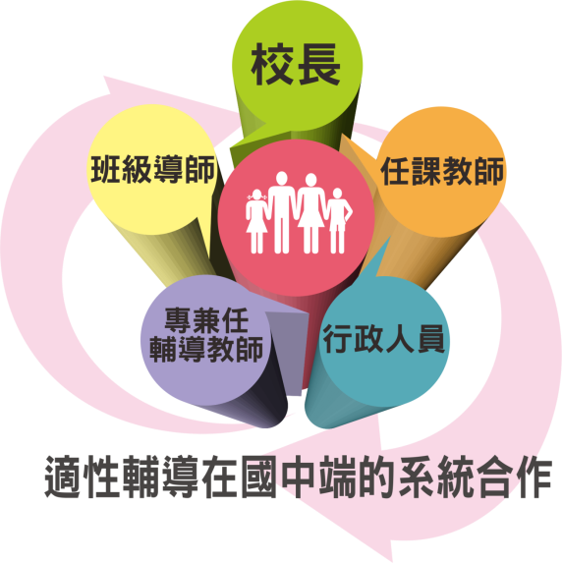
1
2
3
4
5
適性輔導之內涵
6
充實輔導理念與專業知能，與家長、學生共同參與適性輔導工作。
Notes:
因為未來有太多的不確定性存在
所以幫助孩子們適性發展的工作必須透過團隊分工、相互合作來推動
這些都是在學校的重要他人 應該都要具備相關的知能來提供正確的引導

Slide 12
1
2
3
4
5
適性輔導之內涵
6
七年級
多元進路
認識技職
八年級
性向試探
體驗學習
九年級
生涯定向
適性選擇
多元適性滾動推進
Notes:
所以在孩子國中三年的探索期間
分別在七年級讓他們初步了解不同行業的樣貌
八年級讓他們有機會動手操作實地參觀
九年級則是在七八年級厚植的基礎上陪伴他們做出適性的選擇

Slide 13
1
2
3
4
5
適性輔導之內涵
6
大專以上教育
高級中等教育
務實致用
卓越發展
國中小教育
適性揚才
特色發展
學前教育
活力多元
創意發展
教育促進個人向上發展
安全快樂
健康發展
教育是國家最有利的投資
Notes:
人才的培育是不斷累積的歷程
能夠在不同階段多元發展適性選擇才能找到自己的一片天

Slide 14


1
2
3
4
5
適性輔導之內涵
6
大學
科大
均質化
均質化
精進優質
高中
高職
十二年
國教
優質化
優質化
均質化
均質化
國中
創新課程
適性揚才
資源共享
校校均優
就近入學
Notes:
十二年國教的實施就是要結合各種教育階段的相輔相成
與各項優質、均質化等重點計畫的結合
幫助國中的孩子們認識各個不同高中職的特色
從中找尋適合自己的學習環境
營造擁有國際視野的未來人才

Slide 15
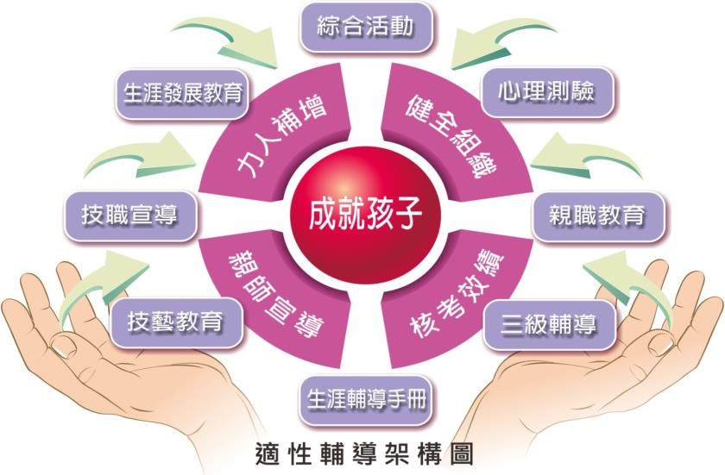
1
2
3
4
5
適性輔導之內涵
6
Notes:
綜整而言所謂的適性輔導就是要透過綜合活動、技藝教育等課程 以及生涯發展教育、親職教育等計畫與心理測驗、生涯輔導手冊等工具再加上三級輔導的專業人力等各個面向的整體環狀架構
來達到幫助孩子是選擇 成就每個孩子的目標

Slide 16


1
2
3
4
5
6
生涯覺察與試探
貳、生涯覺察與試探
適性揚才
3
適性入學
2
做決定
評估與統整
適性輔導
1
覺察與探索

Slide 17


生涯應該要被規劃嗎？
1
2
3
4
5
6
生涯覺察與試探
Notes:
＊請校長先把封面頁點開後，影片自動播放
舉例：繁星與甄選入學制度的孩子表現較好，原因可能為這個選擇是主動的，
是經過自己的反思而選擇的，在生涯選擇中是較主動與可掌握的，
也反應對此科系的認同與興趣，就會展現在未來的學習成就中。
而指考的孩子，最後的落腳處是被動被決定的，失去在生涯選擇中獲得掌控感與自主能力，
也有可能被分到是自己不喜歡的校系，無形中增加大學畢業後，找的工作與原本念得科系不同的比例增高，
著實可惜。
所以相對來說，選擇自己有興趣與有能力的 ，在生涯中就很重要了。

Slide 18

1
2
3
4
5
6
生涯覺察與試探
探索
與
認識
自我
生涯
發展的
意義
認識教育與職業環境
適性
輔導
生涯
準備
與 發展
生涯 決策
能力
Notes:
所以從前面的影片就可以知道生涯決定與適性輔導的關係密不可分
而且多元的試探與體驗缺一不可 才能幫助孩子畫出屬於自己的生涯圖像

Slide 19
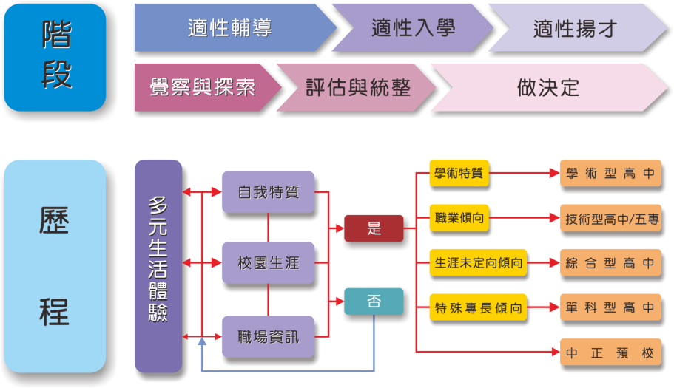
1
2
3
4
5
6
生涯覺察與試探
國中生生涯規劃實施歷程1
Notes:
國中的生涯規劃分為覺察與探索、評估與統整及做決定三個階段
對應到學習的歷程就是要先運用金三角的概念努力體驗多元生活經驗後
再決定自己適合選讀學術型、或技術型高中

Slide 20
1
2
3
4
5
6
生涯覺察與試探
國中生生涯規劃實施歷程2
Notes:
孩子們在國中階段都會學習到生涯發展融入領域課程，有興趣的孩子也可選擇技藝教育課程等相關內容
讓他們在做出決定前有足夠的地基與知能來幫助自己選擇未來方向

Slide 21
1
2
3
4
5
6
生涯覺察與試探
國中生生涯規劃實施歷程3
Notes:
為了讓孩子們更清楚自己走過的歷程與學習狀況
每位國中孩子都有一本自己的生涯輔導紀錄手冊
用來把三年的學習軌跡完整留下

Slide 22
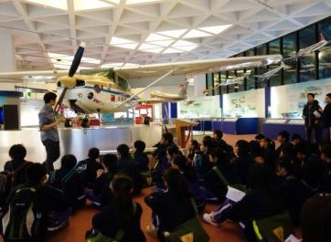
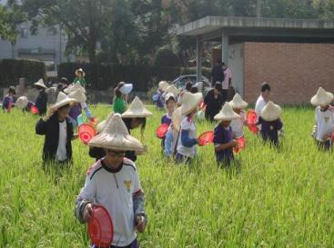
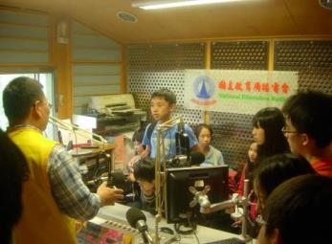
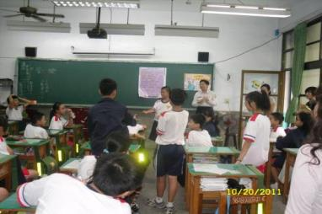
1
2
3
4
5
6
生涯覺察與試探
多元進路 認識技職
年級 | 核心內涵 | 教學主題與活動
七 年 級 | 自我 覺察 與探索 生涯 覺察 與試探
Notes:
七年級活動建議
1.班級輔導
2.生涯檔案建置及主題活動（建議配合「國中學生生涯輔導紀錄手冊」之填寫進行規劃）
3.心理測驗—智力測驗（學業性向測驗）
4.小團體輔導
5.參訪活動—社區職場參觀（可結合校外教學活動辦理）
6.分站活動—生涯闖關活動
7.親師合作—家長職業分享
8.專題演講及座談
(1)學生：工作世界宣導座談會、職業達人開講
(2)教師及家長：生涯發展教育專題演講及研習活動
9.其他

Slide 23
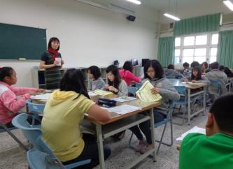
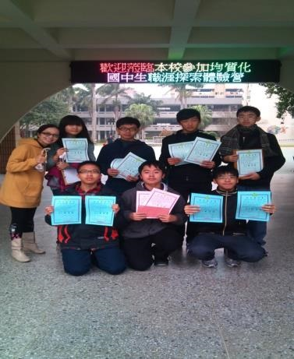
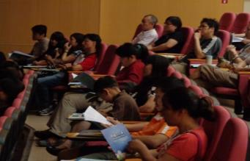
1
2
3
4
5
6
生涯覺察與試探
性向試探 體驗學習
年級 | 核心內涵 | 教學主題與活動
八 年 級 | 生涯 覺察 與 試探
Notes:
1.班級輔導
2.生涯檔案及主題活動（建議配合「國中學生生涯輔導紀錄手冊」之填寫進行規劃）
3.心理測驗—性向測驗（必要時可增加興趣 測驗）
4.小團體輔導
5.參訪活動—社區高職參訪
6.職群試探活動（可搭配分站活動進行）
7.生涯探索營
8.親師合作—職業訪談
9.專題演講及座談（含學生、教師及家長相關專題講座及研習）
10.其他

Slide 24
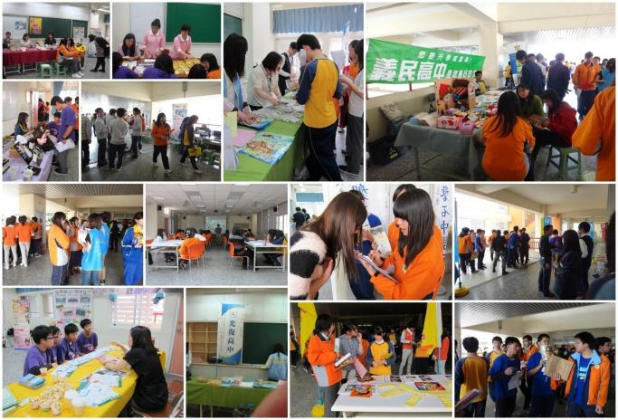
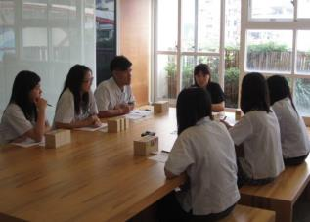
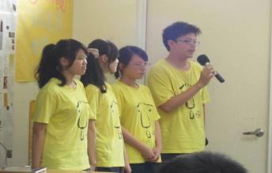
1
2
3
4
5
6
生涯覺察與試探
生涯定向 適性選擇
年級 | 核心內涵 | 教學主題與活動
九 年 級 | 生涯 探索 與 進路 選擇
Notes:
1.班級輔導
2.生涯檔案及主題活動（建議配合「國中學生生涯輔導紀錄手冊」之填寫進行規劃）
3.心理測驗—興趣測驗
4.小團體輔導
5.升學進路宣導（含學生、教師及家長相關專題講座）
6.生涯博覽會、資料展
7.參訪活動—高中職參訪活動
8.專題演講及座談（含學生、教師及家長相關專題講座及研習）
9.加深職業試探—技藝教育課程
10.技藝教育課程成果展
11.其他

Slide 25


1
2
3
4
5
6
生涯覺察與試探
國中學生生涯發展教育指引與紀錄
協助學校規劃辦理生涯發展教育工作，做為學生適性輔導的基礎。
協助學生記錄生涯規劃所需資料以利在九年級做升學進路選擇時有較完整、資訊可供參考。

Slide 26
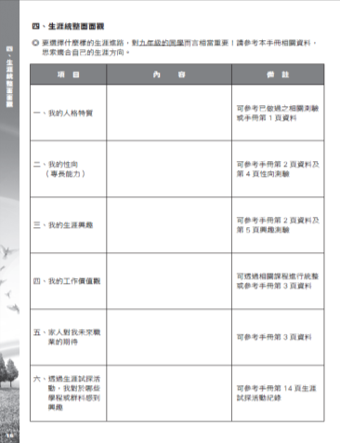
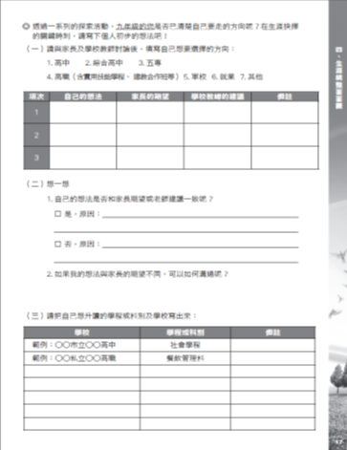
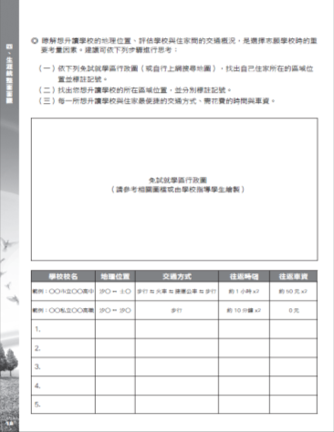
1
2
3
4
5
6
生涯覺察與試探
國中學生生涯發展紀錄手冊-面面觀
學生在九年級時，可以把「國中學生生涯輔導紀錄手冊」內的自我認識、學習表現、心理測驗等資料進行彙整，與師長及父母深入討論，進行升學選校的初步規劃。

Slide 27
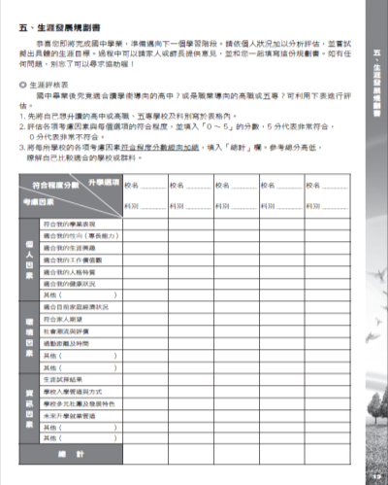
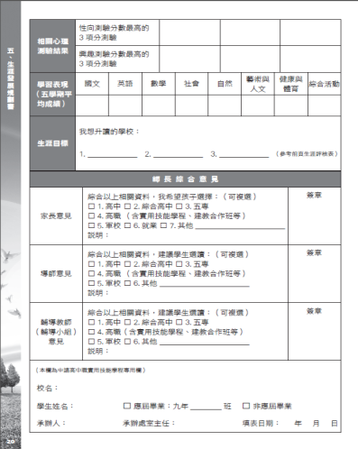


1
2
3
4
5
6
生涯覺察與試探
國中學生生涯發展紀錄手冊-生涯發展規劃書
學生參考生涯輔導紀錄手冊資料，親師生一起討論，依據學生學習表現、專長、興趣等，並且考量想升讀學校的入學條件，初步完成個人升學規劃
Notes:
填寫生涯規劃書，主要考量個人因素、環境因素及資訊因素。生涯發展記錄手冊菜此部分的考量內容主要由「生涯黃金三角」發展而來。
所提及的內涵，皆適合發展出協助學生做最後檢核的晤談大綱。

Slide 28



1
2
3
4
5
6
生涯覺察與試探
適性輔導親師生一起來-資料建置及運用
◎生涯檔案◎生涯輔導紀錄手冊
1.由導師及輔導教師等相關人員，協助學生建置並逐年完成生涯輔導
紀錄手冊、生涯檔案相關資料
2.利用班親會、親職講座等，協助家長了解學生生涯輔導紀錄手冊內
容及運用方式，增進孩子生涯發展及適性輔導知能。
3.親師生共同討論完成生涯發展規劃書，作為學生升學選校參考。
1.主動了解並蒐集個人資料(成長歷程、心理測驗、學習表現、特殊表
現等)，並認真詳實記錄於生涯輔導紀錄手冊。
2.配合教師課程及活動規劃，建置個人生涯檔案資料。
3.整合生涯檔案及生涯輔導紀錄手冊資料，親師生共同討論完成生涯
發展規劃書，作為個人升學選校參考。
1.積極參與學校班親會、親職講座等，協助家長了解學生生涯輔導紀
錄手冊內容及運用方式，增進孩子生涯發展及適性輔導知能。
2.協助並參與孩子建置生涯檔案及生涯輔導紀錄手冊，且能適時與孩
子討論紀錄內容與生涯規劃議題。
3.親師生共同討論完成生涯發展規劃書，作為孩子升學選校參考。

Slide 29
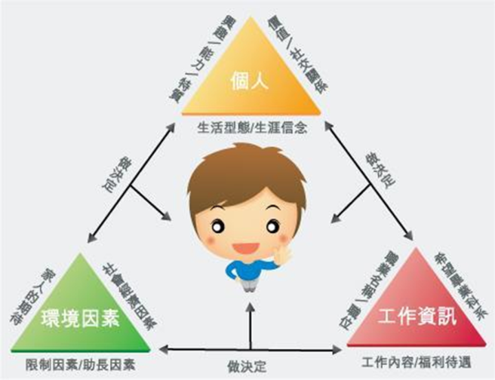
1
2
3
4
5
6
生涯覺察與試探
生涯金三角
個人特質的澄清與了解
蒐集資料再決定，
再收集資料再討論！做好生涯規劃
1.興趣（喜不喜歡做）
2.能力 (能不能做)
3.人格特質 (適不適合做）
4.價值觀 (願不願意做 )
個人與環境關係的協調
‧機緣
‧家庭因素
‧社會潮流
‧家人期望
‧同儕團體‧地緣關係
阻力助力
教育與職業資料的提供
‧科系類別
‧職業類別
‧學校類別
‧升學管道

Slide 30
1
2
3
4
5
6
生涯覺察與試探
生涯願景：想要+能要的組合
能要：憑啥去那
想要：想往哪去
定向－才幹
性向+學業
定向－熱情
興趣+價值+人格
現在在哪裡
將如何去那裡
定位
生涯抉擇狀態
定調－籌劃策略
生涯開展風格
生涯開展力

Slide 31

1
2
3
4
5
6
生涯覺察與試探
釐清生涯願景
發現所是
建立籌劃策略
精挑掌控
置身學校
精專實用
置身職場
典型出路
釐清生涯願景
拓展可能
建立籌劃策略
開放體驗
置身學校
廣博求知
置身職場
創新出路
掌控力
開放力

Slide 32

1
2
3
4
5
6
生涯覺察與試探
學生國中畢業前，如何協助孩子適性入學
親師生共同完成「國中學生生涯輔導紀錄手冊」生涯發展規劃書
認識各縣市免試入學（含超額比序）
及特色招生
認識全國五專、
各免試就學區高級中等學校
使用各就學區志願選填試探系統進行試探

Slide 33

1
2
3
4
5
6
適性入學與相關資源
參、適性入學與相關資源

Slide 34
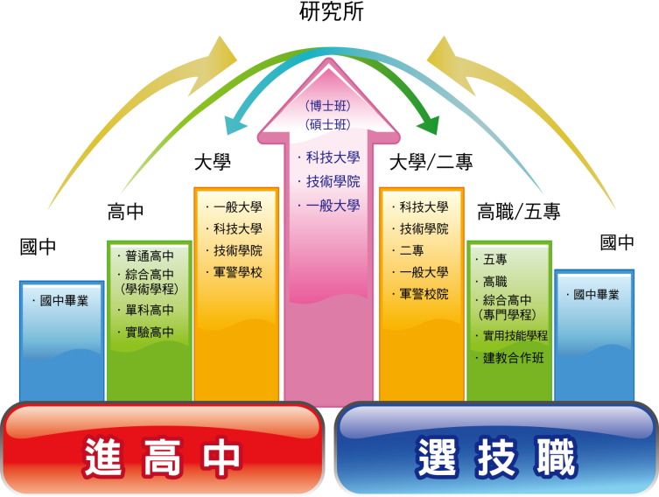
1
2
3
4
5
6
適性入學與相關資源

Slide 35
1
2
3
4
5
6
適性入學-多元入學管道
106年適性入學政策目標
甄選入學
珍視菁英教育
考試分發入學
發展多元特色
特色招生入學
一
次
分
發
到
位
相輔相成
免試入學
適性揚才
多元發展
優先免試入學
一般免試入學
試辦完全免試入學

Slide 36
1
2
3
4
5
6
適性入學-多元入學管道
106學年度多元入學管道
免試入學
分區免試 | 直升入學
技優甄審 | 技術型及單科型
園區生獨招 | 基北區產特
宜蘭區專長生 | 屏東區離島生
進修部非應屆獨招 | 原住民藝能班、實驗班
臺商子弟專案 | 優先免試

Slide 37
1
2
3
4
5
6
適性入學-多元入學管道
105學年度多元入學管道
特色招生
考試分發入學 | 科學班甄選入學
藝才班甄選入學 | 藝才班競賽表現
體育班甄選入學 | 專業群科甄選入學
未受補助私校獨招 | 身心障礙學生 適性輔導就學安置
其 他
運動績優獨招 | 運動績優甄審、甄試
實用技能學程 | 建教合作班

Slide 38
1
2
3
4
5
6
適性入學-時間序列
106年適性入學時間流程
106/06/19
106/07/14
106/08/23
國中教育會考
直升入學
分區免試入學
免試續招
優先免試
實用技能學程
特色招生考試分發入學
技優生
甄審入學
單獨辦理免試招生
(技術型、單科型、進修部)
特色招生甄選入學(科學班、藝才班、體育班等)
106年05月
106年06月
106年07月
106年08月

Slide 39
1
2
3
4
5
6
適性入學-國中教育會考相關事項
國中教育會考─國中學習階段的成就診斷測驗
主要內涵
監控學力品質
補救教學參考
入學運用
可列比序項目之一(非必要)，不可超過1/3
非入學依據，未參加會考仍可免試入學
標準參照(精熟、基礎、待加強)

Slide 40
1
2
3
4
5
6
適性入學-國中教育會考相關事項
國中教育會考─考試科目與內容
考試科目 |  | 時間 | 題數 | 結果呈現
國文 |  | 70分鐘 | 45～50題 | 分為 「精熟」 「基礎」 「待加強」 3等級 成績計算方式 詳見教育部國中教育會考網站：http://cap.ntnu.edu.tw/
英語 | 閱讀 | 60分鐘 | 閱讀40～45題
 | 聽力 | 25分鐘 | 20～30題
數學 |  | 80分鐘 | 27～33題 選擇題25～30題 非選擇題2～3題
社會 |  | 70分鐘 | 60～70題
自然 |  | 70分鐘 | 50～60題
寫作測驗 |  | 50分鐘 | 1題 | 分為1至6級分
106年全國試務承辦學校：國立臺南第一高級中學

Slide 41
1
2
3
4
5
6
適性入學-國中教育會考相關事項
國中教育會考成績三等級 四標示─標準參照
國、英、數、社、自五科─難易適中
A
精熟10%~20%
A++
(前25%)
A+ (26%~
50%)
B
基礎
45%~60%
C
待加強20%~35%
B++
(前
25%)
A
(50%~)
B+ (26%~
50%)
B
(50%
~)
寫作測驗：1-6級分
英語聽力：基礎(含以上)/待加強

Slide 42
1
2
3
4
5
6
適性入學-國中教育會考相關事項
國中教育會考部分科目特別說明
數學科題型有選擇題及非選擇題
計分比例為85:15
英語科考題區分閱讀及聽力測驗
計分比例為80:20
寫作測驗及數學非選擇題
必須要用黑色墨水筆作答
。
。
。

Slide 43
1
2
3
4
5
6
適性入學-免試入學相關事項
免試入學及相關事項-1
依學生學籍所在全國共有15個就學區：
基北區、桃連區、竹苗區、中投區、
彰化區、雲林區、嘉義區、臺南區、
高雄區、屏東區、宜蘭區、花蓮區、
臺東區、澎湖區、金門區
特殊原因可變更就學區
申請日程：106年5月1～5日止

Slide 44
1
2
3
4
5
6
適性入學-免試入學相關事項
就學區及相關事項-2
共同就學區
對應型式
各主管機關共同協商跨區域之共同就學區範圍
1.部分對應
2.全區對應
國中
高中高職
國中
高中高職
桃連區
所有高中高職
中投區
臺中市和平區
宜蘭區
桃連區桃園市
蘆竹區、龜山區、八德區
基北區
新北市之林口區、樹林區
鶯歌區、新莊區、泰山區
全區對應
部分對應

Slide 45
1
2
3
4
5
6
適性入學-免試入學相關事項
各免試入學區辦理學校
區別 | 承辦學校 | 區別 | 承辦學校 | 區別 | 承辦學校
總召 學校 | 臺北市立 建國中學 | 雲林區 | 國立斗六家商 | 花蓮區 | 國立花蓮高工
基北區 | 新北市立 板橋高中 | 嘉義區 | 國立東石高中 | 臺東區 | 臺東縣私立 公東高工
桃連區 | 國立楊梅高中 | 臺南區 | 國立南大附中 | 澎湖區 | 國立澎湖海事
竹苗區 | 國立新竹高工 | 高雄區 | 高雄市立 海青工商 | 金門區 | 國立金門農工
中投區 | 國立草屯商工 | 屏東區 | 國立佳冬高農
彰化區 | 國立秀水高工 | 宜蘭區 | 國立蘇澳海事

Slide 46
1
2
3
4
5
6
適性入學-免試入學相關事項
各就學區免試招生作業流程
參加國中
教育會考
個別序位查詢
放榜
申請變更就學區
(有需要者申請)
選填志願
報到
多元學習表現
積分審查
報名
集體報名
個別報名
放棄錄取資格

Slide 47
1
2
3
4
5
6
適性入學-免試入學相關事項
各就學區免試入學錄取方式
國中生申請、選填志願
申請人數
未超過招生名額
→全額錄取
每人限錄取1所
申請人數
超過志願學校招生名額
依總積分錄取
錄取，名額內
均不比序
最低錄取
總積分相同
→進行超額比序

Slide 48
1
2
3
4
5
6
適性入學-免試入學相關事項
免試入學超額比序採計項目
志願序
多元學習
(包含均衡學習、
服務學習、適性輔導等等項目)
會考成績
會考採計分數
最高3分之1
各就學區超額比序採計項目及配分各有不同，請詳見各就學區免試入學招生簡章
48

Slide 49
1
2
3
4
5
6
適性入學-免試入學相關事項
五專升學進路
重點
事項
全國一區，北、中、南3區現場登記分發
部分招生名額納入各就學區免試入學
免試為主，七年一貫制系組採甄選入學
區別 | 承辦學校
全國 | 技專校院招生委員會聯合會
北區 | 技專校院招生委員會聯合會
中區 | 仁德醫護管理專科學校
南區 | 國立高雄餐旅大學

Slide 50
1
2
3
4
5
6
適性入學-免試入學相關事項
五專免試入學作業流程
國中學生
國中
在校
階段
國中教育會考(5月)
特色招生
甄選入學
6
月
五專免試入學
N
錄取
錄取
N
7
月
五專免試續招
Y
Y
錄取
Y
報到入學

Slide 51
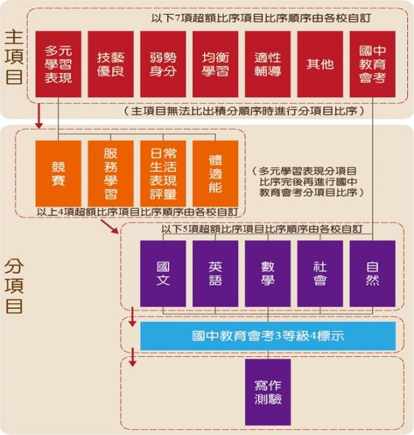
1
2
3
4
5
6
適性入學-免試入學相關事項
五專免試入學多元比序項目
五專免試入學超額比序順序
  和高中職免試入學比序項目不盡相同
  主項目加權積分之比序
  分項目積分之比序
  國中教育會考各科目之3等級4標示之比序
  國中教育會考「寫作測驗」級分比序

Slide 52
1
2
3
4
5
6
適性入學-特色招生相關事項
特色招生入學內涵
背景
學校可依歷史傳統、優勢條件、願景目標及社會需求規劃辦理
達到珍視菁英，多元發展、適性揚才的教育目的
類別
考試分發入學─學科測驗
甄選入學─術科測驗
皆可以會考成績成為錄取門檻
(依各校簡章規定)

Slide 53
1
2
3
4
5
6
適性入學-特色招生相關事項
免試入學與特色招生考試分發入學之比較
項目 | 免試入學 | 特色招生考試分發
辦理學校 | 所有高中職 | 經申請核准之少數學校
辦理方式 | 考招分離 | 考招合一
報名後主要工作 | 志願選填 繳交志願表 | 參加學科測驗 公告成績 選填志願
分發錄取 | 免試入學與特色招生考試分發入學 兩者一次分發到位

Slide 54
1
2
3
4
5
6
適性入學-特色招生相關事項
106學年度特色招生─考試分發入學
編號 | 就學區別（校數） | 辦理學校校名 | 招生班名 | 招生班數 | 招生 名額
1 | 基北區 (2校) | 國立政大附中 | 英語國際特色班 | 1 | 40
2 |  | 國立師大附中 | 資訊科學特色班 | 1 | 40
3 | 桃連區 (2校） | 國立內壢高中 | 語文國際教育特色班 | 1 | 40
4 |  |  | 數理科技國際教育特色班 | 1 | 40
 |  | 市立大園高中 | 國際交流特色班 | 1 | 40
以上各區單獨招

Slide 55
1
2
3
4
5
6
適性入學-特色招生相關事項
編號 | 就學區別（校數） | 辦理學校校名 | 招生班名 | 招生 班數 | 招生 名額
5 | 臺南區 (5校聯合） | 國立臺南一中 | 數理科學教育班 | 8 | 320
6 |  | 國立臺南二中 | 社會科學班 | 1 | 40
7 |  | 國立臺南女中 | 科學人文班 | 7 | 280
8 |  | 國立家齊高中 | 數理特色班 | 1 | 40
9 |  | 國立南科實中 | 科學人文班 | 1 | 30
以上各區單獨招

Slide 56
1
2
3
4
5
6
適性入學-特色招生相關事項
106學年度特色招生─各校考試科目
就學區 | 學校 | 特色班別名稱 | 學科測驗科目
基北區 | 政大附中 | 英語國際特色班 | 英語閱讀、英語聽力
 | 師大附中 | 資訊科學特色班 | 數學能力測驗 運算思維能力測驗
桃連區 | 內壢高中 | 語文國際 教育特色班 | 英語、國文寫作測驗
 |  | 數理科技 國際教育特色班 | 英語、數學
 | 大園高中 | 國際交流特色班 | 英語、國文寫作測驗

Slide 57
1
2
3
4
5
6
適性入學-特色招生相關事項
105學年度特色招生─各校考試科目2
就學區 | 學校 | 特色班別名稱 | 學科測驗科目
臺南區 | 臺南一中 | 數理科學教育班 | 數學
 | 臺南女中 | 科學人文班 | 英語、數學
 | 臺南二中 | 社會科學班 | 英語、數學
 | 家齊高中 | 數理特色班 | 數學
 | 南科實中 | 科學人文班 | 英語、數學

Slide 58
1
2
3
4
5
6
適性入學-特色招生相關事項
106學年度特色招生─甄選入學
招生作業
術科
測驗
術科測驗
分發作業
國中
教育會考
分發
作業

Slide 59
1
2
3
4
5
6
適性入學-特色招生相關事項
甄選入學─術科測驗
學生不受免試就學區之限制，惟僅能向一區報名
藝才班特色招生
甄選入學
術科測驗
同一類型之術科測驗以同日辦理為原則，不得施以學科成就測驗
免試入學前，完成術科測驗並取得成績證明

Slide 60

1
2
3
4
5
6
適性入學-特色招生相關事項
甄選入學─分發作業
報名及報到，與免試入學同時辦理
高級中等學校藝才班
特色招生甄選入學
－分發作業
以術科測驗分數現場撕榜作業
得以國民中學教育會考評量結果為入學門檻
如有缺額，得經主管機關同意後辦理續招

Slide 61
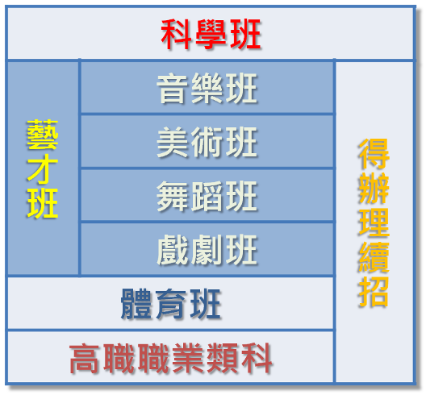
1
2
3
4
5
6
適性入學-特色招生相關事項
106學年度特色招生─甄選入學管道

Slide 62
1
2
3
4
5
6
適性入學-特色招生相關事項
106學年度其他相關入學管道
技優甄審入學
建教合作班入學
實用技能學程入學
身心障礙學生適性輔導安置
特殊身分學生入學(身障、原民、僑生等)

Slide 63
1
2
3
4
5
6
適性入學-特色招生相關事項
106年度適性入學重要主委學校
入學管道 | 主委(總召)學校
全國適性入學委員會 | 國立豐原高級商業職業學校
全國免試入學委員會 | 臺北市立建國高級中學
考試分發入學 | 國立臺南女子高級中學
甄選入學藝術才能班 | 國立武陵高級中學
甄選入學科學班 | 國立臺中第一高級中學
甄選入學職業類科 | 國立臺南高級海事水產職業學校
實用技能學程入學 | 國立南投高級商業職業學校
運動績優學生升學 | 國立臺灣體育運動大學

Slide 64
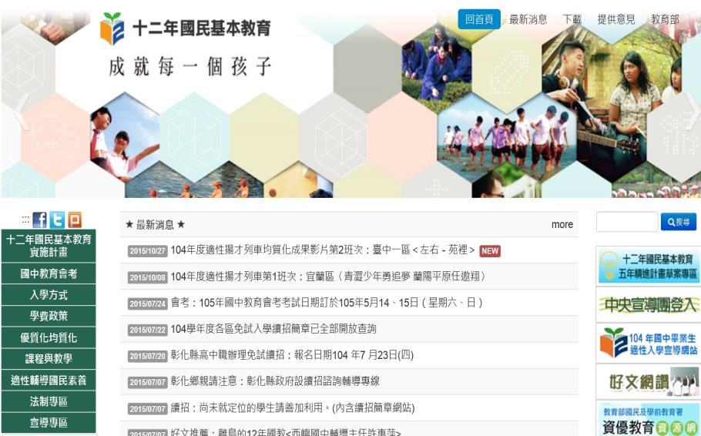
1
2
3
4
5
6
適性入學相關資源
十二年國民基本教育資訊網 http://12basic.edu.tw/

Slide 65
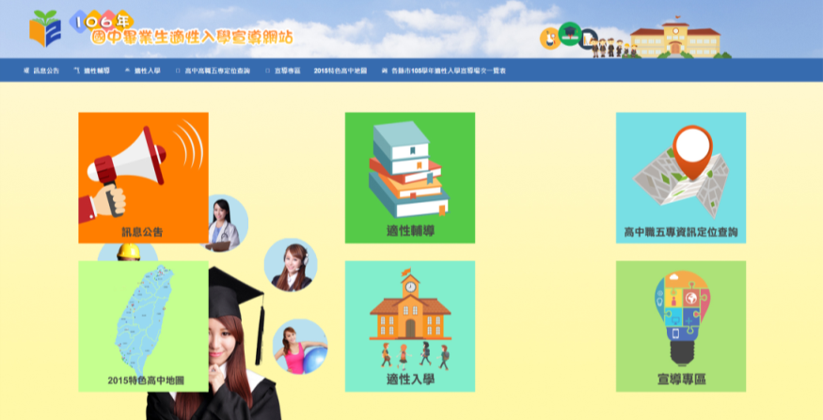
1
2
3
4
5
6
適性入學相關資源
適性入學宣導網站 http://adapt.k12ea.gov.tw
適性入學宣導手冊
1.由教育部編印
2.提供給所有國中畢業生以及家長們，瞭解各種多元入學方式及流程，協助學生順利找到理想學校就讀

Slide 66
1
2
3
4
5
6
適性入學相關資源
其他重要適性入學輔導資源
各縣市
十二年國教
宣導網站
十二年國教
五專招生
資訊網
國中教育
會考網站
技專院校
招生
策進總會
適性入學
重要日程表
66

Slide 67

1
2
3
4
5
6
志願選填試探作業
肆、學生志願選填試探作業定位與運作
國中九年級學生志願選填試探後輔導作為

Slide 68
1
2
3
4
5
6
志願選填試探作業
十二年國教歷程
歷
程
適性揚才
成就每個孩子
實踐
精進
適性學習
愛其所選
銜接
適性入學
奠基
擇其所適
適性輔導
作為
理念

Slide 69

1
2
3
4
5
6
志願選填試探作業
志願選填試探與輔導作業辦理初衷
任務
協助學生了解
免試入學作業細節
過程
結合生涯發
展教育活動
幫助學生適性發展自我實現
使命

Slide 70
1
2
3
4
5
6
志願選填試探作業
志願選填試探與輔導作業定位
適性輔導
國中生涯發展教育
技職教育宣導
適性入學
適性入學宣導
免試入學作業
推展生涯輔導
志願選填
試探與輔導
特色招生作業
適性入學
協助措施
志願體驗
探索省思
檢測
免試作業系統

Slide 71
1
2
3
4
5
6
志願選填試探作業
志願選填試探與輔導作業功能
目的
透過二階段志願選填試探作業，引導學生學習志願抉擇
學生
檢視現階段超額比序積分及熟悉志願序變化對計分的影響
教務
提前分段上傳與檢校學生基本資料及超額比序資料與積分
導師及
輔導人員
搭配輸出資訊逐次協助學生志願序選填進行相關輔導措施

Slide 72
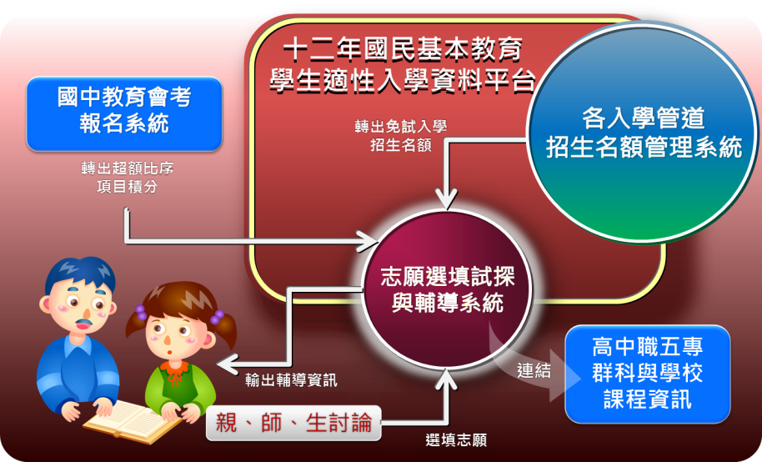
1
2
3
4
5
6
志願選填試探作業
志願選填試探與輔導作業平臺

Slide 73
1
2
3
4
5
6
志願選填試探作業
志願選填試探與輔導作業整體推動架構
考核
督導
規劃
整合
教育部
教育局（處）
執 行
學生輔導
諮商中心
入學及輔導作業相關科室
輔導工作
輔導團
轄管各國中（含私立國中）
學校「生涯發展教育工作
執行委員會」落實推動
教師、家長、學生

Slide 74
1
2
3
4
5
6
志願選填試探作業
國中學校運作架構-生涯發展教育工作執行委員會
校長擔任召集人，督導生涯發展教育之推行
召集人
志願選填試探與輔導作業
教務主任擔任副召集人，推動入學制度宣導與協助督導生涯教育課程規劃
副召集人
輔導措施
行政業務
輔導主任為執行秘書，協助與督導整體活動企畫與推動執行
執行秘書
各校得依實際需求及運作狀況增刪組別
行政組
教學組
活動組
輔導組

Slide 75
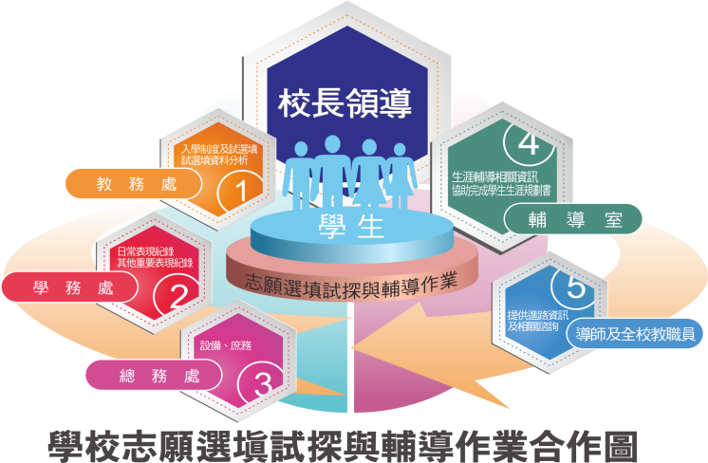
1
2
3
4
5
6
志願選填試探作業
國中學校系統合作與分工

Slide 76
1
2
3
4
5
6
志願選填試探作業
國中學校應提供的資源
提供學科成績或模擬測驗資訊
提供多元學習表現資訊，供學生及家長檢視
由專兼輔導教師、導師及孩子信任之老師，與家長、孩子進行志願選填試探相關輔導措施

Slide 77

1
2
3
4
5
6
志願選填試探作業
106年志願選填試探與輔導作業日程
年度 | 105 |  |  |  | 106 |  |  |  |  |  |  | 備註
月份 | 9 | 10 | 11 | 12 | 1 | 2 | 3 | 4 | 5 | 6 | 7
宣導研習
線上選填作業
後續輔導作業
國中教育會考
免試入學作業
協助完成生涯發展規劃書
第1階段：106.01.10-18
第2階段：106.04.10-14
探索體驗
統整省思
宣導培訓

Slide 78

1
2
3
4
5
6
志願選填試探後輔導策略與特色作法
伍、輔導策略及特色作法
成就每一個孩子

Slide 79
1
2
3
4
5
6
志願選填試探後輔導策略
105學年度志願選填試探作業後輔導措施辦理主軸
重視弱勢
主動關懷
適性選擇
就近入學
強化宣導生涯進路

Slide 80
1
2
3
4
5
6
志願選填試探後輔導策略
105學年度第一階段選填輔導預定目標
提升國中導師及輔導人員升學進路輔導能力
增進親師生對未來學習內容及進路發展之了解
親師生共同檢視現階段超額比序積分計算方式
學生熟悉本年度免試作業系統操作方式
1
2
3
4

Slide 81
1
2
3
4
5
6
志願選填試探後輔導策略
105學年度第一階段選填輔導作業預定重點工作
辦理相關輔導研習，增進人員知能
提供相關輔導資源，協助輔導工作推動
成立輔導策略諮詢團隊，提供必要協助
檢核督導相關輔導作業執行情形，提升成效
召開相關輔導策略工作會議，以達經驗互通

Slide 82
1
2
3
4
5
6
志願選填試探後輔導策略
105學年度第二階段選填輔導預定目標
省思
協助學生了解所選志願與其志趣相符程度
統整
協助學生完成國中學生生涯輔導紀錄手冊(生涯發展規劃書)
決定
深化學生了解升學進路內涵
培養學生生涯抉擇能力

Slide 83
1
2
3
4
5
6
志願選填試探後輔導策略
105學年度第二階段選填輔導作業預定重點工作Ⅰ
召開輔導諮詢會議，蒐集各項實務問題進行經驗交流，持續研發輔導精進策略
結合適性入學宣導與國中生涯發展教育活動提升國中端親師生對升學進路科系之認識
建置中央─地方緃向與輔諮─學校橫向輔導聯繫機制，提供必要之三級輔導支援機制
1
2
3

Slide 84
1
2
3
4
5
6
志願選填試探後輔導策略
105學年度第二階段選填輔導作業預定重點工作Ⅱ
賡續督導與檢核各項相關輔導作為
協助學生完成「生涯發展規劃書」，達成適性輔導政策目標
擬定生涯進路抉擇有所困擾之特殊個案三級輔導措施
4
5
6

Slide 85
1
2
3
4
5
6
志願選填試探後輔導策略
試探作業後輸出報表格式-個人超額比序積分(參考)
超額比序項目積分(不含志願序及國中教育會考)
項目 | 分項目 | 分項目積分 | 項目原始積分 | 項目實際積分
志願序 (不含志願分) | 生涯發展 | 6 | 6 | 6
多元學習表現 | 競賽表現 | 20 | 62 | 50
 | 獎勵紀錄 | 8
 | 幹部任期 | 8
 | 社團參與 | 8
 | 服務學習 | 8
 | 體適能 | 8
 | 技職證照 | 2
均衡學習 |  |  | 2 | 2
就近入學 |  |  | 10 | 10
國中教育會考 |  |  | 25 | -
累積積分 |  |  | 112 | 68

Slide 86
1
2
3
4
5
6
志願選填試探後輔導策略
試探作業後輸出報表格式-就學區志願選填人次分布(參考)
流水號 | 志願序 | 志願學校科別 | 招生名額 | 志願序積分 | 超額比序項目累積積分(不含會考) | 第1志願人次 | 第2志願人次 | 第3志願人次 | 第4志願人次 | 第5志願人次
1 | 1 | ○○學校○○科(○○群科) | 0 | 7 | 68 | 351 | 290 | 74 | 198 | 51
2 | 1 | ○○學校○○科(○○群科) | 0 | 7 | 68 | 211 | 310 | 190 | 97 | 105
3 | 2 | ○○學校○○科(○○群科) | 0 | 3 | 65 | 235 | 323 | 455 | 214 | 59
4 | 2 | ○○學校○○科(○○群科) | 0 | 3 | 65 | 76 | 284 | 119 | 204 | 243
5
6

Slide 87
1
2
3
4
5
6
志願選填試探後輔導策略
試探作業適性輔導評估與決定問卷題目-1(參考)
適性輔導評估與決定
經過第一次對於高中職及五專的志願(生涯評估)試探和選填， 一、我生涯(選填志願)諮詢對象：(可複選) ______________________________________ A導師、B輔導老師、C學科教師 科、D學校行政人員、E家長、F親戚或長輩、G同學、H兄弟姊妹、I其他
※了解學生生涯諮詢主要對象
※進行個別生涯諮商重要他人

Slide 88
1
2
3
4
5
6
志願選填試探後輔導策略
試探作業適性輔導評估與決定問卷題目-2.1(參考)
二、我生涯(選填志願)考量因素的優先順序為： (請依代號依序寫出3個以上選項)
因素 | 選項
個人因素 | A學業表現、B性向（專長能力）、C生涯興趣、D工作價值觀、E人格特質、F健康狀況
環境因素 | G家庭經濟狀況、H家人期望、I社會潮流與評價、J通勤距離及時間
資訊因素 | K生涯試探結果、L學校入學管道與方式、M學校多元社團及發展特色、 N未來升學就業管道、
其他 | O(請自填) _______________________________________
★了解學生生涯決定考量順序
★師長進行生涯諮商時重要參據
★檢視生涯發展教育的實施效果

Slide 89
1
2
3
4
5
6
志願選填試探後輔導策略與特色作法
試探作業適性輔導評估與決定問卷題目-3(參考)
三、我認為我生涯評估結果是：(單選)_________
A學術傾向 B職業傾向(請續填第四題) C生涯未定向 D特殊專長傾向(單科型高中或特色班) E中正預校
※了解學生生涯評估結果傾向
※評估學生所選志願適配性
※視需要適時啟動個別諮商
※強化學生了解升學進路內涵

Slide 90
1
2
3
4
5
6
志願選填試探後輔導策略與特色作法
試探作業適性輔導評估與決定問卷題目-4.1(參考)
四、我的評估結果為職業傾向，適合我的職群為：
(職業傾向者，請繼續複選1-5個職群)
類別 | 群別選項
工業類 | A機械群、B動力機械群、C電機與電子群、D化工群、E土木與建築群
商業類 | F商業與管理群、G外語群、H設計群
農業類 | I農業群、J食品群
家事類 | K家政群、L餐旅群
海事水產類 | M海事群、N水產群
藝術類 | O藝術群
其他(五專) | P醫護群
★了解學生所選技職群科適配性
★強化宣導技職群科學習內涵

Slide 91
1
2
3
4
5
6
志願選填試探後輔導策略與特色作法
試探作業適性輔導評估與決定初篩須輔導人員流程
選填志願試探作業
題目3生涯評估結果與平日生涯評估相較
不一致
適度調整所
選志願內容
題目二考量順序因素與平日生涯評估相較
一致
不一致
不一致
選填試探志願內容與平日生涯評估相較
一致
與題目1生涯諮詢對象諮商或開案輔導
一致
適性選擇

Slide 92
1
2
3
4
5
6
志願選填試探後輔導策略
志願選填輔導考量因素Ⅰ─學生個別差異
學生個人特質、能力、興趣
自我覺察及生涯探索歷程
國中學生生涯輔導紀錄手冊
成長背景與家長期待
生涯檔案

Slide 93
1
2
3
4
5
6
志願選填試探後輔導策略
志願選填輔導考量因素Ⅱ ─弱勢扶助
家庭年收入148萬免學費(經濟考量、高中)
社區高中職就近入學獎學金(經濟考量)
高中職學習扶助(學習弱勢協助)
身心障礙學生適性輔導安置(弱勢學生)

Slide 94
1
2
3
4
5
6
志願選填試探後輔導策略
志願選填輔導考量因素Ⅲ─高中職校
校本特色(課程特色、師資優良、設備新穎等)
環境因素(交通便利、家長肯定、口碑聲望等)
績效表現
(學習成效、證照能力、競賽表現等)

Slide 95
1
2
3
4
5
6
志願選填試探後輔導策略
志願選填輔導考量因素Ⅳ─生涯進路
繁星推薦(社區高中職優勢，生涯進路)
普通、技術、綜合與單科型(生涯進路)
大專院校申請(甄選)入學(優良表現)

Slide 96

1
2
3
4
5
6
志願選填試探後輔導策略
協助學生創造最大的可能性
列志願清單
考量做決定的因素
將志願
排序
務實的調整
學校/科系
評估
真實能力

Slide 97

1
2
3
4
5
6
志願選填試探後輔導策略
再次叮嚀─協助學生選填志願的正確思考
一
四
五
六
七
把自己放對位置
二
孩子的重要他人
迷思的澄清
三
參考心理測驗
掌握最新資訊
志願排序的問題
填滿志願，以免落榜

Slide 98

1
2
3
4
5
6
結語
陸、結語與交流
協助學生適性發展
成就每一個孩子
實現教育公平正義

